Slide 1
OŠTEĆENJA SLUHA
Tehnička škola Karlovac i Gimnazija Vukovar
Mateo Kezić, Marko Matić, Renato Radočaj, Sara Lončarić i Asja Štalmajer

Slide 2
ŠTO JE SLUH?
vrsta osjetila koje, uz osjetilo vida, najviše posreduje između nas i svijeta koji nas okružuje
služi za: orijentaciju u prostoru, primanje informacije iz okoline, komunikaciju s drugima, uživanje u glazbi i dr. ugodnim zvukovima

Slide 3
UZROCI GUBITKA SLUHA
često postupan i gotovo neprimjetan proces kojega ljudi suočeni s tim problemom u nemalome broju slučajeva dugo nisu ni svjesni
uzroci:
a) dugoročna izloženost buci
b) česte i jake upale uha
c) puknuće bubnjića
d) nagluhost uvjetovana godinama
e) oštećenja sluha kao nuspojava korištenja lijekova
f) perinatalno oštećenje sluha

Slide 4
PODJELA OŠTEĆENJA SLUHA
PREMA VREMENU NASTANKA
Prirođeno oštećenje sluha - očituje se na djetetu odma nakon rođenja
Stečeno oštećenje sluha - nastaje kao posljedica prenatalno preboljele citomegalovirusne infekcije, toksoplazmoze, sifilisa, rubeole ili infekcije herpes simpleks virusom
PREMA LOKACIJI/MJESTU OŠTEĆENJA
Konduktivno oštećenje sluha - oštećenje u vanjskom uhu
Perceptivno oštećenje sluha - oštećenje se nalazi u unutarnjem uhu ili živčanim putevima

Slide 5
PODJELA OŠTEĆENJA SLUHA
PO TEŽINI OŠTEĆENA
Nagluhost - razumjevanje je govora teško → s vremenom gube neki slogovi ili frekvencije
u brojnim situacijama pogođene su osobe preopterećene i ovisno o karakteru reagiraju prestrašeno, razdraženo ili mrzovoljno
slušna pomagala mogu vratiti izgubljene tonove, te velik dio kvalitete života
Gluhoća - u većini slučajeva nema nikakvih ostataka sluha no može biti i tip gluhoće koji se javlja tek iznad jačine govorne frekvencije od 91 decibela

Slide 6
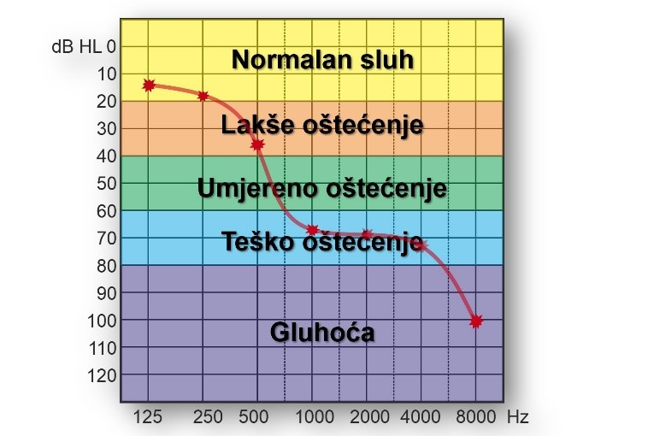
stupnjevi oštećenja sluha

Slide 7
POMOĆ OSOBAMA S OŠTEĆENJEM SLUHA
Radi olakšavanja svakodnevnog života osobe s oštećenjima sluha mogu koristiti:
slušna pomagala(aparate)
umjetne pužnice
jednoručna ili dvoručna abeceda

Slide 8
SLUŠNA POMAGALA(APARATI)
razlikujemo analogne i digitalne slušne aparate
ANALOGNI SLUŠNI APARATI
NAČIN KORIŠTENJA | PREDNOSTI | NEDOSTACI
zvuk iz okoline → mikrofon → električni signal → pojačavanje signala → zvučnik → zvučni valovi → uho korisnika | linearno pojačanje prirodni zvuk | glasni i nečujni zvukovi

Slide 9
DIGITALNI SLUŠNI APARATI
uz dijelove analognog, digitalni slušni aparati imaju i pretvornike ili konvertore za pretvorbu analognog signala u digitalni oblik i obratno
nelinearno pojačanje:
tiši zvuk → veće pojačanje
glasniji zvuk → manje pojačanje
nedostatci - smanjenje razumljivosti i prepoznavanja zbog nelinearnog
obrada zvuka propuštanjem ili filtriranjem kroz kanale
mjerenje ulazne jačine zvuka
pridodanje pojačanja za nadomjštanje ošćtećnog sluha

Slide 10
NAPREDNI DIGITALNI SLUŠNI APARAT
rade pomoću suvremene tehnologije višejezgrenog procesiranja (multi-core processing) → koristi i u svijetu računale, mobilnih telefona i ostalih suvremenih uređaja
potiskuju se ometajući zvukovi (šum, buka)
potiskuje se mikrofonija („pištanje“)
ističe se tihi govor
koriste se algoritmi za očuvanje prirodne dinamike govora
prilagodljivo usmjereno primanje zvuka
binauralno procesiranje
potiskuje se impulzvina buka

Slide 11
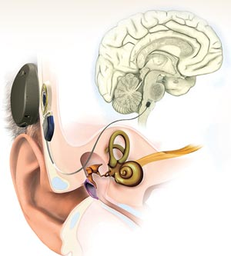
UMJETNE PUŽNICE
aparat koji zamjenjuje nepovratno oštećenu pužnicu
indikacije su: obostrana gluhoća ili nagluhost kod djece i odraslih
dobna granica za ugradnju umjetne pužnice je ispod dvije godine
ugradnja u četvrtoj i petoj godini → smatra se već kasnom
uređaj se sastoji od vanjskog dijela (mikrofona, procesora govora i zavojnice/prijenosnika) i unutarnjeg dijela (prijemnika /stimulatora i elektrode)

Slide 12
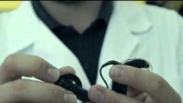
PRINCIP RADA UMJETNE PUŽNICE
(od 0:44 minute )

Slide 13
TKO SU KANDIDATI ZA UGRADNJU UMJETNE PUŽNICE?
umjetna pužnica namijenjena je djeci i odraslim osobama kod kojih zbog jačine gubitka sluha nije moguće ostvariti slušanje adekvatno odabranim slušnim pomagalima
brojni su činitelji koji mogu utjecati na korisnost umjetne pužnice, a važniji su dob kod operacije, prohodnost pužnice i provodljivost slušnog živca
najbolji rezultati razvoja slušanja → kod djece operirane u ranoj dobi

Slide 14
JEDNORUČNA I DVORUČNA ABECEDA
znakovni jezik
slova pisanog oblika sriču se rukama
sricati se može slovo po slovo, cijela riječ, a katkad i cijele rečenice
jednoručna abeceda oponaša mala tiskana slova
dvoručna abeceda oponaša velika tiskana slova
uz izricanje slova, istovremeno se mora oblikovati usta za slovo, odnosno glas koji pokazujemo
medicinsko osoblje mora imati izvježbane komunikacijske vještine te ih primjenjivati kako bi komunikacija uspješno napredovala i bila razumljiva govorniku i sugovorniku

Slide 15
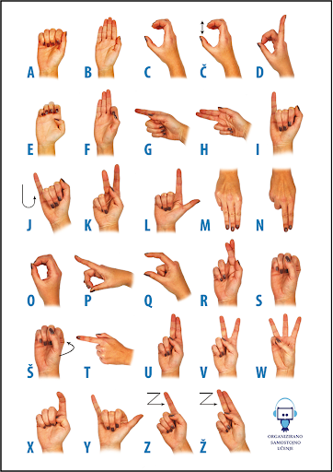
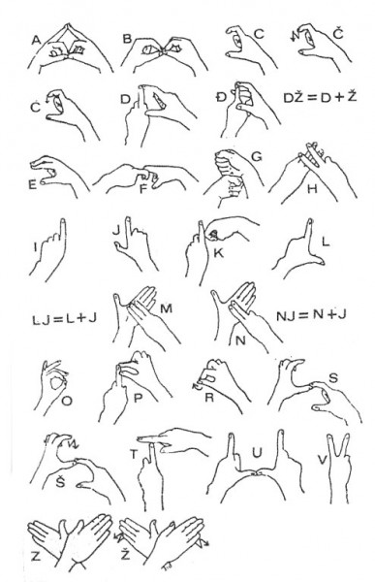
JEDNORUČNA ABECEDA
DVORUČNA ABECEDA

Slide 16
KAKO KOMUNICIRATI S OSOBAMA KOJE IMAJU OŠTEĆENJE SLUHA?
Komunikaciju s gluhim i nagluhim osobama olakšavaju:
osobni kontakt
promjena načina komunikacije ukoliko nas osoba ne razumije
provjera da li nas je osoba razumjela
korištenje tumača i prevoditelja za znakovni jezik
Komunikaciju s gluhim i nagluhim osobama otežavaju:
govor s nekim predmetom u ustima
stajanje leđima okrenutim prema svjetlu
govorenje u pravcu drugih ljudi
korištenje znakovnim jezikom ako nismo sigurni da li ih gluha osoba koristi
pretvaranje da smo razumjeli rečenicu ako nismo

Slide 17
KAKO OSOBAMA S OVOM TEŠKOĆOM OLAKŠATI SNALAŽENJE U DIGITALNOM OKRUŽENJU?
YOUTUBE
Closed Caption funkcija koja prateći zvuk iz videa ispisuje sadržaj videa kako bi gluhe i nagluhe osobe mogle uživati u digitalnim sadržajima
GOOGLE GLASS
ne iziskuje nikakve postojeće specifikacije jer je fizički uređaj koji je neovisan o ostalim tehnologijama
olakšavanje odlaska u kino,na predstave...
osoba bi u kutu naočala mogla pratiti sve događaje oko sebe jer bi mikrofonkoji je ugrađen u naočale prikupljao zvukovne podražaje i pretvarao ih u 3D avatar koji je sam po sebi interpretator znakovnog jezika

Slide 18
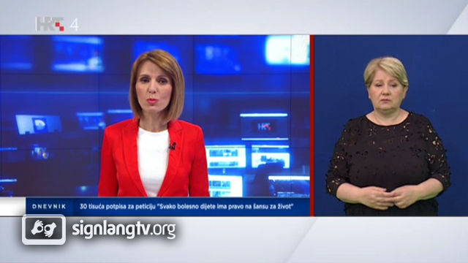
KAKO OSOBAMA S OVOM TEŠKOĆOM OLAKŠATI SNALAŽENJE U DIGITALNOM OKRUŽENJU?
INTERPRETATORI

Slide 19
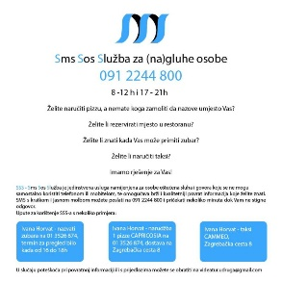
KAKO OSOBAMA S OVOM TEŠKOĆOM OLAKŠATI SNALAŽENJE U DIGITALNOM OKRUŽENJU?
KONTAKT USLUGA
potreban je samo pametni telefon
najčešće koristi osobama kojima fizički interpretator nije potreban tokom cijelog dana

Slide 20
ZAKLJUČAK
sluh je osjetilo koje, uz osjetilo vida, najviše posreduje između nas i svijeta koji nas okružuje
oštećenje sluha dijelimo prema vremenu nastanka,lokaciji/mjestu oštećenja te težini oštećenja
u svakodnevnom životu pomažu im slušni aparati te nekima i umjetne pužnice
radi lakšeg sporazumjevanja osobe sa oštećenjem sluha koriste se znakovnim jezikom(jednoručnom i dvoručnom abecedom)

Slide 21
IZVORI
https://core.ac.uk/download/pdf/225861255.pdf (pristupljeno 11. 4. 2021.)
http://www.suvag.hr/sto-je-umjetna-puznica/ (pistupljeno 7.4.2021.)
https://core.ac.uk/download/pdf/225861255.pdf (pistupljeno 6.4.2021.)
https://www.rtl.hr/zivotistil/edukacija/3605321/znakovni-jezik-abeceda/
(pistupljeno 6.4.2021.)
https://www.stampar.hr/hr/svjetski-dan-uha-i-sluha-3-ozujka-2021
(pistupljeno 6.4.2021.)

Slide 22
cc licenca

